Slide 1
CHAPITRE 1 : L’environnement de la logistique du dernier kilomètre
UNITÉ 2 : Les principales parties prenantes d'une chaîne d'approvisionnement typique LMD
Capsule
1.2.3
Pouvoirs publics

Slide 2
À faire avant cette capsule:
1.1.1,1.2.1
Capsule liée à:
1.2.1, 1.2.2, 1.1.3 et 1.2.7
Auteurs:
ITL
SUSMILE Consortium

Slide 3
Objectifs of the Capsule
Cette capsule intégrera la façon dont le public et les organismes de réglementation entrent en jeu lorsqu’il s’agit de la livraison urbaine du dernier kilomètre. Le concept de coût externe sera introduit pour comprendre le rôle des pouvoirs publics.
Catégorie | E-learning | EQF
 |  | 4 | 5 | 6
 |  | X | X | X
Exercices inclus | YES
Effort pour la capsule | Contenu 20 Minutes | Exercices 5 Minutes | Matériel suppl. 15 Minutes

Slide 4
Contenus
Qui sont les pouvoirs publics ? Le rôle des pouvoirs publics dans la livraison du dernier kilomètre (LMD) Coûts externes Justification de l’intervention publique

Slide 5
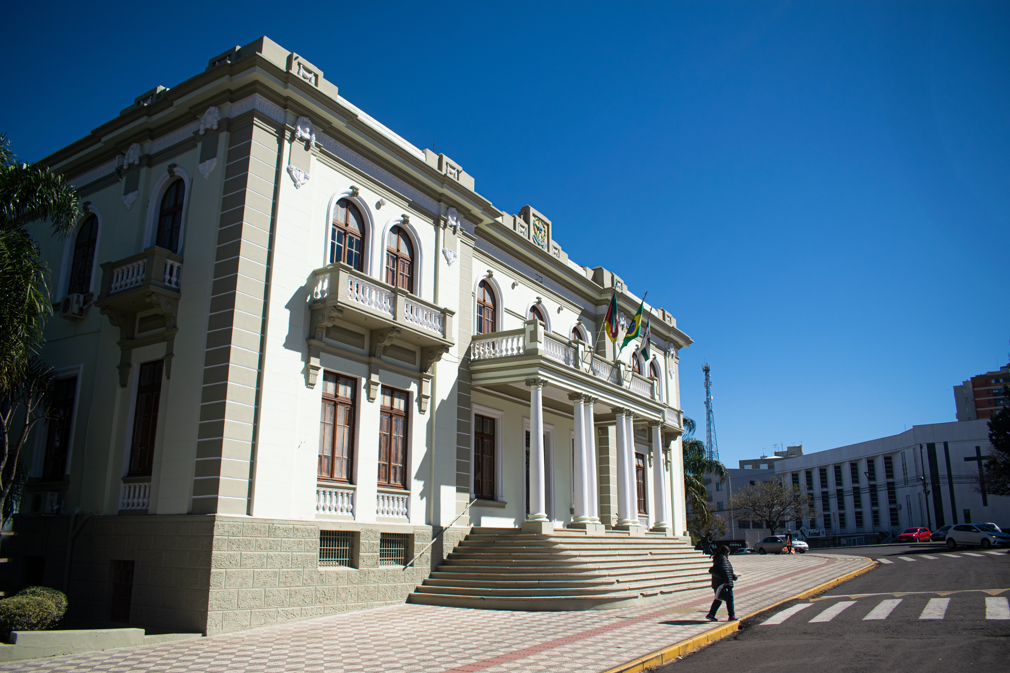
1a. Qui sont les pouvoirs publics ?
Avec le terme « autorités publiques », nous nous référons aux organismes publics administratifs et gouvernementaux Ce sont des parties légalement désignées d’un État/pays/région ayant la responsabilité d’un territoire Selon le pays, l’autorité publique compétente impliquée dans la planification de la ville peut différer
*Photo de Mateus Campos Felipe sur Unsplash

Slide 6
1b. Qui sont les autorités publiques ?
Certains termes courants pour indiquer l’autorité publique d’une ville ou d’une région peuvent être:
administration régionale
municipalité
commune
administration locale
quartier
ville
Villes
…Autre chose

Slide 7
1c. Qui sont les autorités publiques ?
Différentes autorités publiques entrent en jeu dans le cas de LMD
Administration locale
Ville attrayante pour les habitants et les visiteurs
Gouvernement national
Externalités minimales du transport de marchandises, tout en maximisant l’efficience et l’efficacité économiques.
Inconvénients minimaux du transport de marchandises, tout en ayant une opération de transport efficace et efficiente.

Slide 8
2. Le rôle des pouvoirs publics dans la LMD
Les pouvoirs publics sont très importants dans la livraison du dernier kilomètre (LMD) et influencent fortement les choix et le mode de fonctionnement des autres acteurs en imposant des réglementations et des règles sur la circulation, les opérations et l’accès à et à l’intérieur de la ville Leur rôle est de protéger la santé publique et d’assurer le bien-être des citoyens et des entreprises de leur région. Ces objectifs peuvent parfois être en conflit, car le fonctionnement des entreprises et des industries peut créer de la congestion et de la pollution, ce qui définit les réglementations et les règles que tous les acteurs doivent respecter lorsqu’ils opèrent dans les zones urbaines. En ce qui concerne l’importance des pouvoirs publics dans la LMD, nous devons nous référer au concept économique de coûts externes

Slide 9
3a. Coûts externes
Les coûts externes, également appelés externalités, surviennent lorsque les activités sociales ou économiques d’une (de) personne(s) (groupe de) ont un impact sur une ou plusieurs autres (groupes de) personnes et lorsque cet impact n’est pas entièrement comptabilisé ou compensé par la ou les premières (groupes de) personnes. Les coûts externes du transport ne sont généralement pas supportés par l’usager du transport et ne sont donc pas pris en compte lorsqu’il prend une décision de transport. Les voitures qui épuisent les émissions de NOx, par exemple, causent des dommages à la santé humaine, imposant un coût externe. En effet, l’impact sur ceux qui subissent des dommages à leur santé n’est pas pris en compte par le conducteur de la voiture lors de la décision de prendre la voiture.

Slide 10
3b. Coûts externes
Catégorie de coûts | Coûts sociaux | Coûts externes
Coûts de congestion et coûts de rareté | Tous les coûts pour les usagers du trafic et la société (retard, temps de trajet et/ou heures d’arrivée peu fiables, coûts d’exploitation supplémentaires, activités économiques manquées) causés par des densités de trafic élevées compte tenu de la capacité disponible de l’infrastructure | Coûts supplémentaires imposés à tous les autres usagers des transports et à la société, à l’exclusion des coûts supplémentaires propres.
Coûts des accidents | Tous les coûts directs et indirects d’un accident (coûts matériels, frais médicaux, pertes de production, souffrances et deuils causés par les décès et les blessures). | Partie des coûts sociaux qui n’est pas prise en compte dans l’anticipation des risques propres et collectifs et qui n’est pas couverte par (tiers) assurance.
Coûts environnementaux | Tous les dommages causés par les nuisances environnementales (par exemple, les coûts de santé, les dommages matériels, les dommages à la biosphère, les risques à long terme). | Une partie des coûts sociaux qui n’est pas prise en compte (payée).

Slide 11
4a. Justification de l’intervention publique
Sur le plan économique, les impacts négatifs du transport urbain de marchandises (UFT) sont dus au manque d’internalisation par les utilisateurs et les opérateurs des services UFT des coûts externes totaux associés au transport urbain de marchandises. Tous les coûts sociaux ne sont pas reflétés dans le prix du transport de marchandises facturé par les opérateurs UFT à leurs clients.
Benefices
Avantages économiques de l’UFT
Coûts sociaux
Coûts environnementaux
Coûts

Slide 12
4b. Justification de l’intervention publique
Malgré les avantages économiques générés par l’UFT, il est justifié d’intervenir le secteur public sur le marché pour rétablir l’équilibre entre le coût social et les avantages sociaux découlant de l’UFT. Les activités logistiques et les activités LMD sont essentielles pour que toute ville soit attrayante et garantisse que les magasins et les entreprises puissent rester en vie.

Slide 13
Résumé
Les pouvoirs publics portent différents noms (Communes, Communes, Districts...). Lorsqu’on parle de LMD, ils influencent la façon dont les livraisons peuvent être effectuées en ville, par exemple par le biais de réglementations. Les pouvoirs publics sont des acteurs importants car ils contribuent à équilibrer les différents acteurs et à assurer le bien-être des citoyens En fait, parmi leurs activités, les pouvoirs publics visent à minimiser l’effet des externalités négatives dues à la LMD

Slide 14
Auto-quiz : Question 1
Quel est le nom de l’autorité publique qui supervise des plans de transport et LMD dans votre ville ?

Slide 15
Auto-quiz : Question 2
Quand un coût externe survient-il?
Lorsque l’impact environnemental d’une activité est très important dans le temps et qu’il n’est pas payé par qui l’a générée
lorsque les activités sociales ou économiques d’une personne ont un impact sur une autre personne mais que ses impacts ne sont pas compensés par la première personne
Quand les gens protestent contre quelque chose et que le gouvernement n’agit pas en conséquence

Slide 16
Auto-quiz : Question 3
Quels sont les coûts externes négatifs associés à la LMD?
Embouteillages
Accidents
Pollution et mauvaise qualité de l’air
Épuisement des ressources
Toutes les réponses ci-dessus

Slide 17
Références
European Commission, Directorate General for Mobility and Transport (2019) Handbook on the external costs of transport https://op.europa.eu/it/publication-detail/-/publication/9781f65f-8448-11ea-bf12-01aa75ed71a1
MDS Transmodal Limited, Centro di ricerca per il Trasporto e la Logistica (CTL) (2012) DG MOVE European Commission: Study on Urban Freight Transport, https://civitas.eu/sites/default/files/2012_ec_study_on_urban_freight_transport_0.pdf

